Slide 1
هدف کلی:
افزایش سطح آگاهی مراقب/ بهورز (تیم سلامت) در خصوص مراقبت از کودک بیمار
افزایش مهارت مراقب / بهورز در خصوص اجرای فرایند مراقبت از کودک بیمار
اهداف رفتاری در پایان دوره بتواند :
ارزیابی سرفه، تنفس مشکل را با استفاده از چارت بوکلت IMCI به طور کامل شرح دهد .
حداقل سه مورد از علایم کلینیکی اصلی ( خس خس، تو کشیده شدن و تنفس تند )در سرفه یا تنفس مشکل رابدرستی تشخیص دهید.
سرفه یا تنفس مشکل را طبقه‌بندی کنید.
براساس دستورالعمل‌های IMCI کودک دچار سرفه یا تنفس مشکل را درمان کند.
دریافت‌کنندگان مراقبت‌های خانگی را بدرستی مشاوره کند.
مراقبت پیگیری مناسب برای یک کودک دچار سرفه یا تنفس مشکل را برقرار سازد.

Slide 2
سرفه یا تنفس مشکل
دلیلی شایع برای مراجعه کودک به پایگاه یا خانه بهداشت است. بسیاری از کودکان که با سرفه یا تنفس مشکل مراجعه می‌کنند ،عفونت تنفسی خفیف یا مبتلا به سرماخوردگی یا برونشیت هستند . این بچه‌ها شدیداً ناخوش به نظر نمی‌رسند و نیاز به آنتی‌بیوتیک ندارند و می‌توانند در خانه درمان شوند.
اما بعضی از کودکان دچار سرفه یا تنفس مشکل ممکن است پنومونی یا عفونت تنفسی یا خطرات دیگری آنها را تهدید کند. پنومونی یکی از شایعترین علل مرگ و میر کودکان در جهان است. علت مرگ کودکان ممکن است پنومونی باکتریال یا سپسیس باشد
چگونه اختلاف این دو را ارزیابی می‌کنید؟
کودک را چگونه درمان می‌کنید؟
با مادر چگونه ارتباط برقرار می‌کنید؟

Slide 3
ارزیابی سرفه و تنفس مشکل
سوال کنید : آيا کودک سرفه يا تنفس مشکل دارد؟ اگر بله برای چه مدتی؟ بیش از 14 روز طول می‌کشد ممکن است بیانگر سل، آسم، یا سایر مشکلات باشد. مشاهده و بررسی :کودک بايد آرام و گرفتگی بینی نداشته باشد شمارش تعداد تنفس در یک دقیقه کامل (تنفس تند دو بارشمارش شود) تنفس تند یکی از نشانه‌های پنومونی در کودکان است. برای شمارش تنفس در یک دقیقه از ساعت استفاده کنید. به حرکت تنفسی کودک در قفسه سینه یا شکم دقت کنید. توکشیده شدن قفسه سينه دارد ؟ خس‌ خس سینه دارد ؟ اگر خس‌خس همراه با يکی از نشانه (تنفس تند/توکشیده شدن قفسه سينه ):باشد: دو پاف اسپری سالبوتامول را به کودک داده سپس تعداد تنفس را شمرده و اگر بازهم تنفس تند یا توکشیدگی قفسه سینه دارد (تکرارتاسه بار با فواصل 20-15 دقيقه) ومجددا طبقه‌بندی کنيد. تنفس تند : در کودک 2 تا 12 ماهه : 50 تا در دقيقه يا بيشتر در کودک 12 ماه تا 5 ساله : 40 تا در دقيقه يا بيشتر تنفس خیلی تند : تعداد تنفس بیش از 70 تا ( در دو بار شمارش )

Slide 4
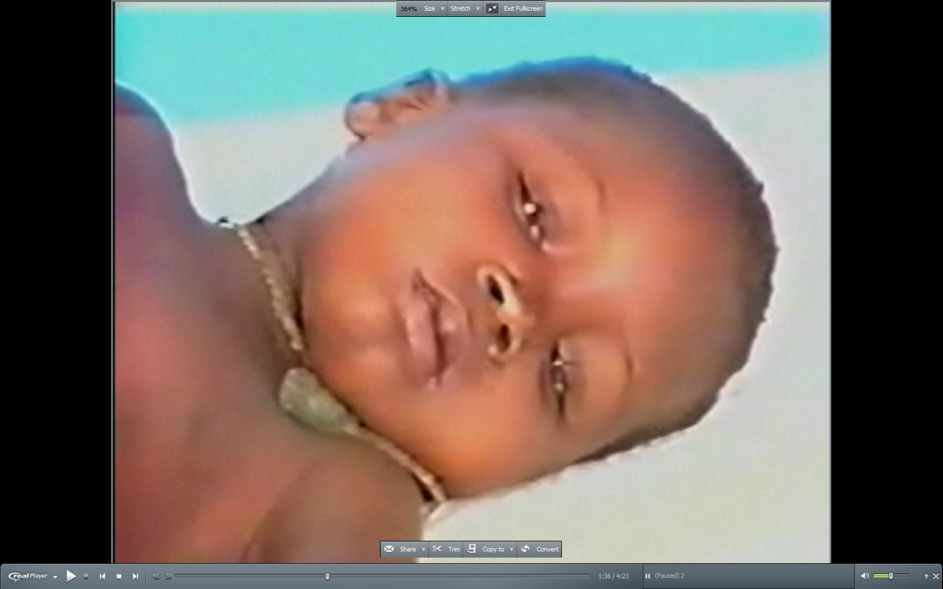
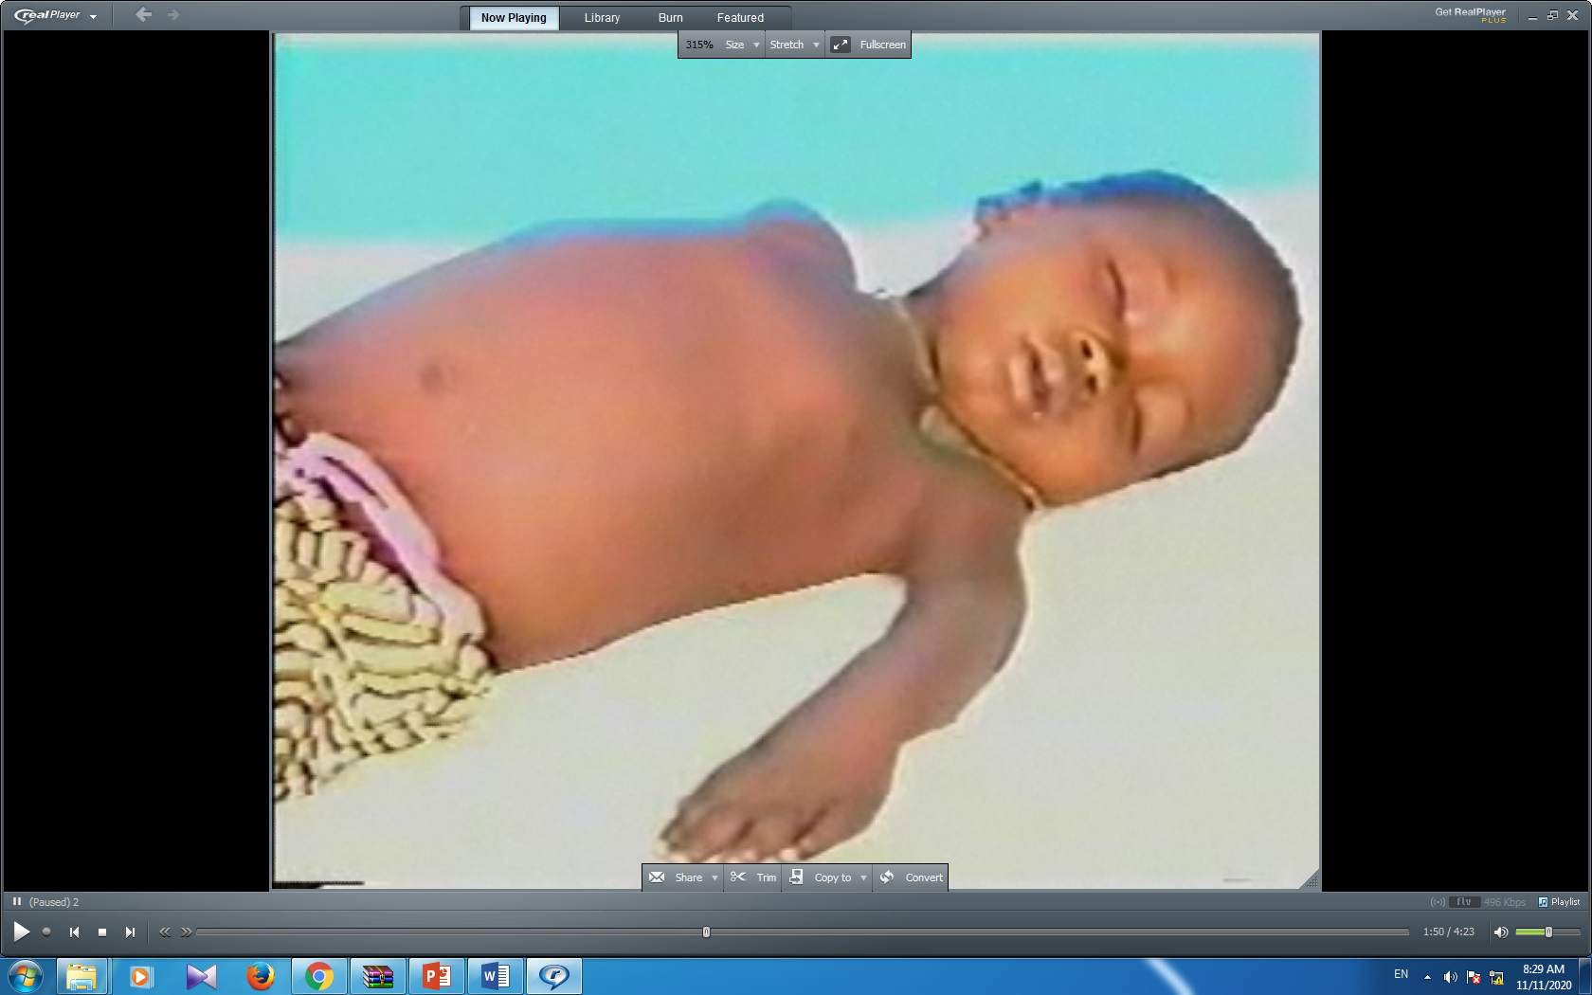
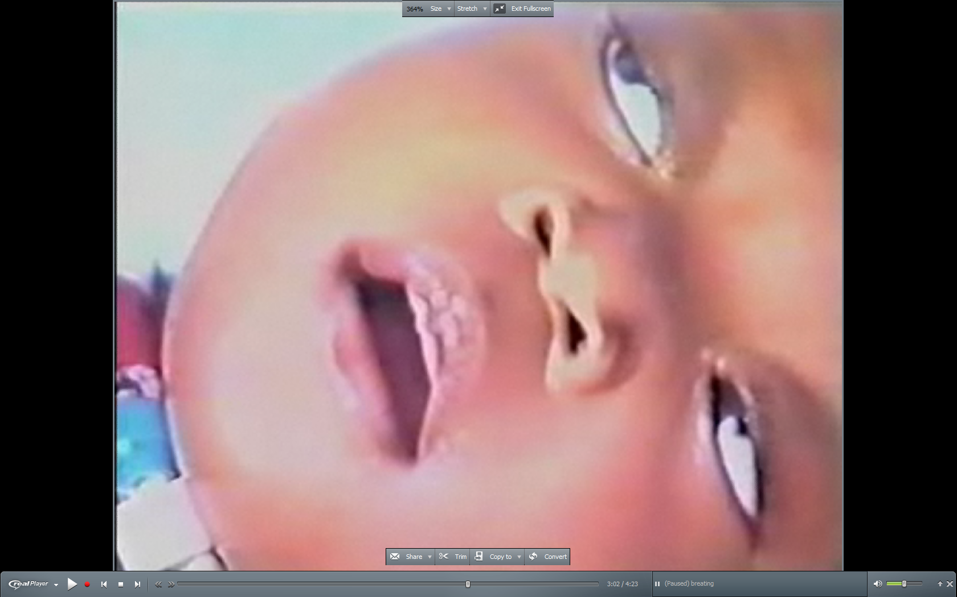
تنفس تند

Slide 5
نگاه کنید
برای توکشیدگی قفسه سینه
توکشیدگی سینه زمانی اتفاق می‌افتد که کودک نیازمند تلاش بیشتر برای تنفس است. شما باید توکشیدگی قفسه سینه را هنگام دم مشاهده کنید.
در تنفس نرمال تمام دیواره قفسه سینه (بالا و پایین) و نیز شکم در هنگام دم به بیرون حرکت می‌کنند. اگر هنگام دم قسمت پایینی دیواره قفسه سینه (دنده‌های تحتانی) به داخل کشیده شوند یعنی توکشیدگی قفسه سینه اتفاق افتاده است. به عکس‌های زیر دقت کنید.
جهت اثبات توکشیدگی قفسه سینه باید در تمام طول مدتی که کودک را مشاهده می‌کنید این حالت وجود داشته باشد و دیده شود. اگر هنگام دم توکشیده شدن قسمت تحتانی دیواره قفسه سینه را نبینید یعنی کودک توکشیدگی قفسه سینه ندارد.
در اینجا چند نکته کمک کننده در مورد توکشیدگی قفسه سینه وجود دارد:
از مراقب کودک بخواهید که پیراهن کودک را بالا بزند. (اگر قبلاً برای شمارش تنفس این کار را نکرده‌اید)
اگر بدن کودک در ناحیه بین دنده‌ها تا لگن در حالت خمیده باشد مشاهده حرکت دیواره قفسه سینه سخت است. از مراقب بخواهید که کودک را در حالت خوابیده در بغل خود نگه دارد.

Slide 6
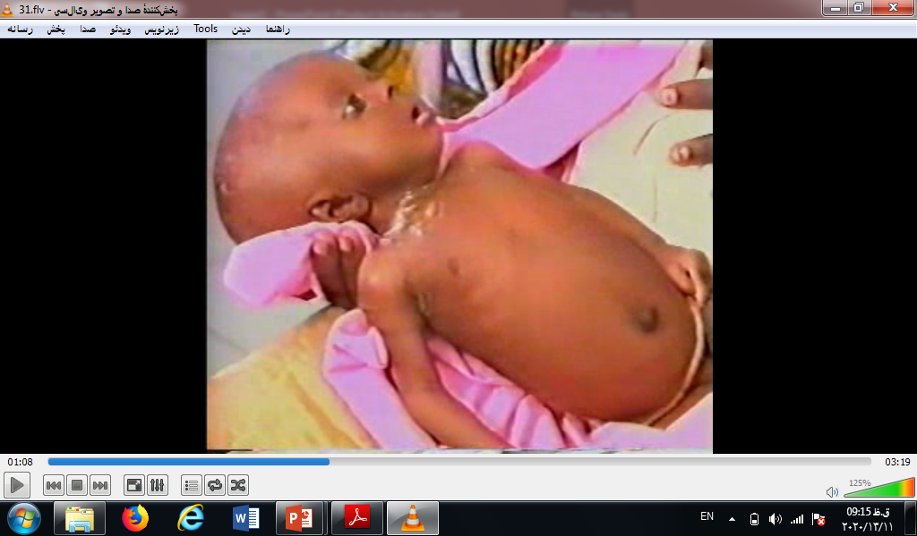
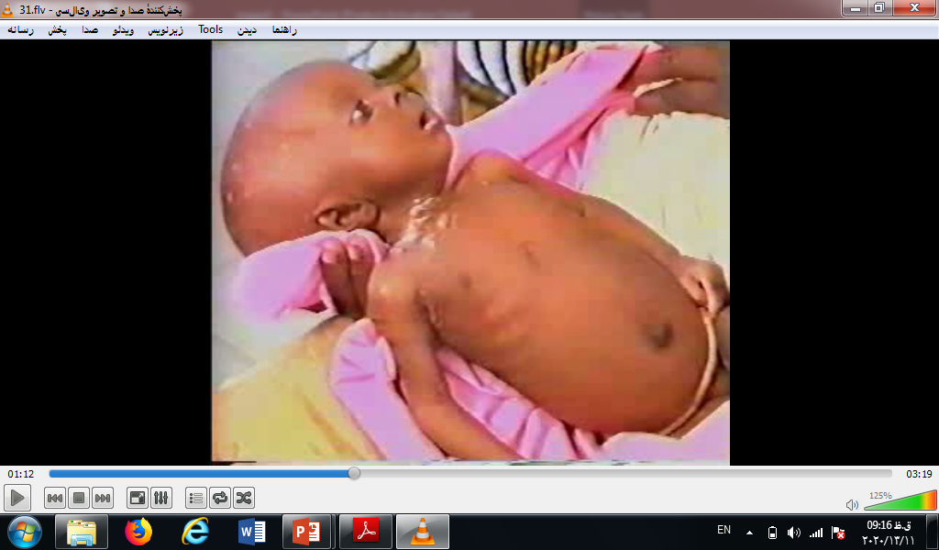
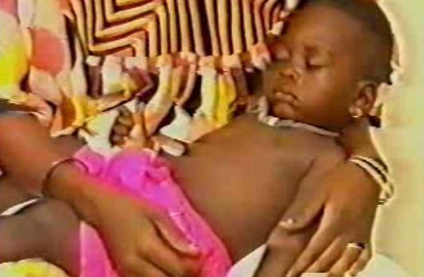
عکس

Slide 7
گوش کنید
استریدور یک صدای خشن است که به واسطه تداخل التهاب با ورود هوا به داخل ریه‌ها هنگام دم ایجاد می‌شود. علت آن تورم حنجره یا اجزای درون آن می باشد. این وضعیت‌ها را خروسک می‌نامیم. این تورم با ورود هوا به داخل ریه‌ها تداخل می‌کند. اگر التهاب مجرای هوایی را مسدود کند تهدیدکننده حیات است.
جهت مشاهده و شنیدن استریدور، هنگام دم دقت نمایید. سپس از نظر استریدور گوش دهید. گوش خود را نزدیک دهان کودک قرار دهید چرا که شنیدن استریدور ممکن است دشوار باشد. گه گاه اگر بینی کودک مسدود باشد صدای مرطوبی می‌شنوید. بینی را تمیز کنید و دوباره گوش کنید.
برای شنیدن استریدور مطمئن باشید که کودک آرام است. در کودکی که خیلی بدحال نیست استریدور موقع گریه یا بیقراری شنیده می‌شود. اما کودکی که آرام است و هنوز استریدور دارد یعنی یک وضعیت خطرناک دارد.
ممکن است شما یک صدای خس خس هنگام بازدم بشنوید. این صدا استریدور نیست.

Slide 8
خس خس یا ویزینگ را نگاه و سمع کنید.
ویزینگ یک صدای سوت مانند است که در انتهای بازدم شنیده می‌شود. لازمه ایجاد ویزینگ تنگی راه‌های هوایی کوچک است.
برای شنیدن ویزینگ در حالی که کودک آرام است گوش خود را نزدیک دهان کودک قرار دهید. هنگام گوش کردن به تنفس کودک نگاه کنید تا متوجه شوید صدا هنگام بازدم ایجاد می‌شود.
اگر کودک ویزینگ به همراه تنفس تند یا توکشیدگی قفسه سینه دارد: باید بررسی‌های اضافه‌تری انجام دهید. از سالبو تامل طبق دستور استفاده کنید. سپس مجدداً نفس‌ها را بشمارید و به توکشیدگی قفسه سینه دقت نمایید. سپس مشکل را طبقه‌بندی کنید.

Slide 9
سرفه و تنفس مشکل
علائم و نشانه های خطر | طبقه بندی | اقدام مناسب
وجود هر یک از نشانه های خطر یا تنفس خیلی تند (بیشتراز70) | پنومونی شديد يا بيماری خيلی شديد | فاصله تا نزديك‌ترين مركز درماني بیشتر از یک ساعت است؛ انتقال دهید در غیر اینصورت ارجاع فوری به پزشک مرکز اشباع اکسيژن را با پالس اکسی متر اندازه بگیرید و در صورتی که کمتر از 90درصد است، انتقال فوری کودک
وجود هریک از علائم زیر توکشیدگی قفسه سينه يا تنفس تند خس خس سینه | پنومونی | برای تجویز آنتی بیوتیک خوراکی به پزشک مرکز ارجاع دهید. ادامه خس‌خس سینه پس از مصرف سالبوتامول یا سرفه، خس خس و تنگي نفس بيش از دو هفته يا حملات تكرار شونده خس خس، ارجاع كودك به پزشک به مادر توصيه كنيد كه چه موقع فوراً برگردد. پيگيري کودک 2 روز بعد
هیچ نشانه‌ای از پنومونی يا بيماری شديد ندارد | سرفه يا سرماخوردگی | توصیه های تغذیه ایی تسکين سرفه با اقدامات بی ضرر خانگی به مادر توصيه كنيد كه چه موقع فوراً برگردد. در صورت عدم بهبودی پيگيري 2 روز بعد

Slide 10
نکات مهم
-در صورتی که پالس اکسی متر در اختیار دارید، درصد اشباع اکسیژن را مشخص کنید و در صورت <90% ارجاع دهید.
- در صورتی که ارجاع مقدور نیست کودک را همان‌گونه که در «مراقبت‌های ادغام یافته ناخوشی‌های کودکان» توضیح داده شده است درمان کنید.
- آموکسی سیلین خوراکی برای 5 روز را می‌توان در بیمار با تنفس تند بدون توکشیدگی قفسه سینه تجویز کرد.

Slide 11
درمان با آنتی‌بيوتيک خوراکی
سن يا وزن | آموکسی‌سيلين 2 بار در روز ( هر 12 ساعت )
 | قرص mg250 | شربت ml5/mg250
۲ ماه تا ۱۲ ماه (۴ تا ۱۰ کیلوگرم ) | 1 | ml5
۱۲ ماه تا ۳ سال (۱۰ تا ۱۴ کیلوگرم ) | 2 | ml10
۳ تا ۵ سال (۱۴ تا ۱۹ کیلوگرم ) | 3 | ml15
درمان با آموکسی سیلین خوراکی:
برای پنومونی : 5 روز

Slide 12
نکات مهم در تجویزدارو
آموکسی سیلین در حال حاضر داروی انتخابی خط اول درمان پنومونی است. زیرا مؤثر است و مقاومت نسبت به کوتریموکسازول در حال افزایش می‌باشد.
چنانچه قرص قبل از دادن به کودک باید خرد شود، چند قطره آب آشامیدنی اضافه و یک دقیقه صبر کنید. این کار قرص را نرم و خرد شدن را آسان می‌کند.
اگر کودک در طبقه‌بندی پنومونی شدید قرار گیرد، باید اولین دوز آنتی‌بیوتیک پیش از انتقال فوری تجویز گردد. در طبقه‌بندی پنومونی، باید اولین دوز آموکسی سیلین خوراکی را در مرکز درمانی تجویز کنید و به مادر نحوه دادن دارو برای 5 روز باقی‌مانده را یاد دهید.

Slide 13
درمان خس خس سينه ( احتمال آسم )
افشانه ( اسپری ) سالبوتامول
پس از ارزیابی سرفه و تنفس مشکل و قبل از طبقه‌بندی پنومونی، در صورتی که کودک تنفس تند و خس خس سینه دارد ، ۲ پاف از افشانه سالبوتامول بدهيد اين کار را ۳ بار با فواصل 15 دقيقه تکرار کنيد.
برای دادن سالبوتامول از آسان نفس (spacer ) استفاده کنيد
Spacer یا آسان نفس یا دم یار ابزار موثری است که داروهای گشاد کننده مجاری ریه را بهتر در اختيار ريه‌ها قرار میدهد .هیچگاه نباید در کودک زير 5 سال، داروهای تنفسی را بدون استفاده از این ابزار بدهید.

Slide 14
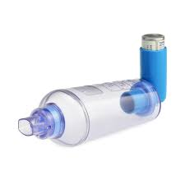
درمان خس خس سينه ( احتمال آسم )
محفظه (آسان نفس) وسیله تجویز مؤثر سدهای استنشاقی برای رسیدن به ریه است.
داروهای استنشاقی در کودک کمتر از 5 سال نباید بدون آسان نفس تجویز شوند.
برای استفاده از اسپری با آسان نفس
در اسپری را برداشته و آن را به خوبی تکان دهيد.
کودک بايد دهانه دستگاه را در دهانش قرار داده و از راه آن با دهان تنفس کند.
سپس اسپری را فشرده و به داخل محفظه آسان نفس اسپری کنید. کودک نيز به طور طبیعی تنفس کند.
کودک نفس کشيدن و دميدن را سه تا چهار بار تکرار کند.
⃰ پس از هر بار استفاده از دستگاه ، آن را با آب ولرم شستشو دهید .

Slide 15
درست کردن آسان نفس
اگر آسان نفس قابل تهیه نباشد، می‌توان به سادگی با بطری آب یا نوشیدنی 500 میلی‌لیتری آن را درست کرد. با چاقوی تیز، در ته بطری سوراخی شبیه قسمت دهانی داروی استنشاقی درست کنید. بطری را از خط بین یک چهارم فوقانی و سه چهارم فوقانی ببرید. یک چهارم فوقانی را دور بیندازید. یک V کوچک در حاشیه قسمت بزرگ بازشده بطری درست کنید که با بینی کودک متناسب باشد و مثل ماسک بتواند استفاده شود. لبه بریده شده بطری را با شمع یا فندک نرم کنید. در کودک کم سن، می‌توان با ایجاد سوراخ در لیوان پلاستیکی (نه پلی استیرنی) ماسک درست کرد.

Slide 16
درمان خس خس سينه ( احتمال آسم )
نحوه تجویز داروی استنشاقی با آسان نفس
در داروی استنشاقی را بردارید، آن را خوب تکان دهید.
قسمت دهانی داروی استنشاقی را در سوراخ بطری یا لیوان پلاستیکی بگذارید.
کودک باید سر بطری را در دهانش بگذارد و از دهان دم و بازدم کند.
در حالی که کودک به طور طبیعی نفس می‌کشد، باید داروی استنشاقی را فشار داد و دارو را به داخل بطری اسپری کرد.
برای 3 تا 4 تنفس فرصت دهید، سپس تکرار کنید.
برای کودکان کم سن‌تر، لیوان را روی دهان کودک قرار دهید و آسان نفس را همان طور که در بالا گفته شد، به کار ببرید.
اگر اولین بار است که آسان نفس به کار می‌رود، 4 تا 5 پاف اضافی از داروی استنشاقی بدهید.

Slide 17
اصول کلی درمان
برای پنومونی دادن آنتی‌بیوتیک در منزل ضروری است. باید نحوه دادن داروی خوراکی را به مادر آموزش دهید. چنانچه مادر نحوه صحیح دادن دارو را یاد گیرد، درمان به طور صحیح انجام خواهد شد.
نکات مهم عبارتند از:
-دارو و دوز مناسب را تعیین کنید ( براساس وزن و سن کودک) وبه مادر توضیح دهید، چگونه اندازه یک دوز را تعیین کند و تعداد دفعاتی را که باید به کودکش بدهد بگویید.
– به مادر دلیل تجویز دارو را بگویید
-به مادر اجازه دهید تمرین کند (نحوه اندازه‌گیری دوز دارو، ،خرد کردن )
از مادر بخواهید اولین دوز دارو را به کودک بدهد.
-توضیحات مربوط به دارو را بدهید، بعد برچسب و بسته‌بندی کنید. اطلاعات را بر روی برچسب دارو بنویسید.
-فهمیدن مادر را کنترل کنید – از سئوال‌های کنترلی برای اطمینان از تفهیم مادر مبنی بر درمان کودک استفاده کنید.
-طول دوره درمان و زمان اتمام مصرف دارو درهر یک از داروهای خوراکی را دقیقا به مادر توضیح دهید .

Slide 18
پیگیری
کودک با پنومونی | پیگیری ظرف 2 روز
کودک با سرفه یا سرماخوردگی | پیگیری اگر ظرف 5 روز بهتر نشود

Slide 19
درمان های خانگی
برای تسکین یا درمان سرفه، روش بی‌ضرر خانگی به کار می رود.
چنانچه کودک انحصارأ از شیرمادر تغذیه می‌شود. سایر مایعات یا داروها را ندهید. شیرمادر بهترین روش تسکین گلودرد در شیرخوارانی است که منحصرأ شیرمادر می‌خورند.
هرگز از ترکیباتی که مواد زیان بار مانند آتروپین، کدئین یا مشتقات کدئین یا الکل دارند استفاده نشود . این مواد کودک را خواب آلوده می‌کنند، ممکن است با تغذیه وی تداخل کنند و توانایی کودک در سرفه و تخلیه ترشحات از ریه‌ها را کاهش دهند. قطره‌های دارویی بینی (که حاوی چیزی جز نمک باشد) نیز نباید به کار روند.
هنگامی که نحوه استفاده از روش‌های بی‌ضرر را شرح می‌دهید، باید نحوه عملکرد مادر را ببینید. در این درمان‌ها، دوز دقیق مهم نیست.
کودک دچار سرماخوردگی به صورت طبیعی طی 2 – 1 هفته خوب می‌شود و آنتی بیوتیک نیاز ندارد

Slide 20
مشاوره با مادر
چرا باید با مادر مشاوره کنید؟
این مرحله فرصت مهمی برای آموزش درمان، تغذیه و مراقبت در منزل و زمان بازگشت به مرکز/پایگاه سلامت یا خانه بهداشت است. در این مرحله در مورد تمام توصیه های مناسب برای بیماری‌ها پس از ارزیابی، طبقه‌بندی و تصمیم به درمان مشاوره خواهید داد. لزوم آن مهارت‌های ارتباطی است .
فرآیند APAC. در هنگام ارزیابی، طبقه‌بندی و توصیه و اقدام :
بپرسید (ASK) و گوش دهید (Listen) تا مشکل کودک را بفهمید و بدانید تاکنون مادر برای کودک چه کرده است.
مادر را برای اقدامات خوبش تشویق کنید (Praise)
توصیه کنید (Advise) چگونه از کودک در منزل مراقبت کند
با استفاده از سئوالات، درک مادر را کنترل (Check) کنید.
سه گام اصلی آموزش
اطلاعات بدهید – کلماتی را به کار برید که مادر بفهمد و بر مهمترین پیام‌ها تأکید کنید.
مثال بزنید – از موارد ملموس در آموزش‌ها استفاده کنید.
اجازه دهید تمرین کند – تأکید کنید، فیدبک بدهید و در صورت نیاز بگذارید بیشتر تمرین کند.

Slide 21
تغذیه کودک مبتلا به عفونت حاد تنفسی
در این شرایط بواسطه کم شدن اشتها ی کودک و همچنین افزایش متابولیسم او خطر تعادل منفی انرژی و به دنبال آن کاهش رشد و آسیب پذیر شدن نسبت به سوء تغذیه وجود دارد. توصیه می شود:
دفعات تغذيه با شير مادر بيشتر شود.
به كودكان بزرگتر از 6 ماه غذاهايي داده شود كه نسبت به حجم آن از بالاترين ميزان كالري و مواد غذايي برخوردار باشد.
مايعات غذايي گرم نظير سوپ به كودكان مبتلا به سرماخوردگي و سرفه داده شود.
از منابع غذايي حاوي ويتامين C (ميوه‌ها و سبزي‌هاي تازه) جهت تقويت سيستم ايمني كودك استفاده شود.
در كودكان بالاي يك سال، دادن عسل با چاي ولرم

Slide 22
تغذیه بعد از بیماری (دوران نقاهت)
وقتی که کودک بیمار باشد معمولا کمتر غذا می خورد بنابراین پس از برطرف شدن عفونت تنفسی باید به مدت دو هفته یا تا وقتی که کودک دوباره به وزن طبیعی برسد روزی یک وعده غذای اضافی به کودک داده شود. این کار از ابتلای او به سوءتغذیه جلوگیری می کند. سوء تغذیه احتمال بروز مجدد عفونت تنفسی و اسهال را بصورت وخیم تر بیشتر می کند.

Slide 23
زمان بازگشت فوری
به مادر توصیه کنید اگر کودک هریک از نشانه‌های زیر را پیدا کرد، فوری مراجعه کند:
هر کودک بیمار | قادر به خوردن مایعات یا شیرمادر نباشد بدتر شود تب کند
کودک با سرفه یا سرماخوردگی | تنفس تند پیدا کند تنفس مشکل پیدا کند

Slide 24
خود آموز
توکشیدگی قفسه سینه وقتی است که:
زمانی که کودک نفس را بیرون می‌دهد دنده‌های تحتانی به داخل کشیده شوند.
زمانی که کودک دم انجام می‌دهددنده‌های تحتانی به داخل کشیده شوند.
بدون در نظر گرفتن دم یا بازدم، دنده‌های تحتانی همواره به داخل کشیده می‌شوند.
کودکی که سرفه دارد اما علائمی از پنومونی بروز نمی‌دهد، باید بلافاصله آنتی‌بیوتیک دریافت کند.
صحیح
غلط
این عبارت:«شما چگونه یک درمان خانگی سالم برای سرفه فراهم می‌کنید» یک سئوال ارزیابی کننده خوب است.
صحیح
غلط
پس از اینکه الگو را تمام کردید، شما مجدداً همین سئوالات را پاسخ خواهید داد. این کار به شما می‌آموزد که در حین مرور الگو چه آموخته‌اید.

Slide 25
منابع
-بوکلت چارت مراقبت ادغام یافته ناخوشی اطفال (مانا)، اداره سلامت کودکان 1399.
-راهنمای بوکلت چارت مراقبت ادغام یافته ناخوشی اطفال، اداره سلامت کودکان 1399.
-ترجمه آشنایی با بخش های خودآموز، سازمان جهانی بهداشت1398
-ترجمه بوکلت مراقبت ادغام یافته ناخوشی اطفال 2014 ، سازمان جهانی بهداشت1398.

Slide 26

براي داشتن چيزي كه تا به حال نداشته ايد
بايد كسي باشيد كه تا به حال نبوده ايد
با تشکر

